Slide 1
DEPARTAMENTO DE ELÉCTRICA, ELECTRÓNICA Y TELECOMUNICACIONES
INGENIERÍA EN ELECTRÓNICA, AUTOMATIZACIÓN Y CONTROL
TRABAJO DE TITULACIÓN, PREVIO A LA OBTENCIÓN DEL TÍTULO DE INGENIERO EN ELECTRÓNICA, AUTOMATIZACIÓN Y CONTROL
“ESTUDIO Y PROPUESTA DE MEJORAMIENTO DEL SISTEMA ELÉCTRICO DEL FUERTE MILITAR MARCO AURELIO SUBÍA”
Elaborado por: Guambo Gualotuña, Leydy Amparo Pérez Rivera, Cristian Fernando
Director: Ing. Echeverria Yánez, Mario Enríquez , MSc
Sangolquí 2020

Slide 2
Temario
Introducción
Diseño de planos
Inventario de cargas
Análisis del consumo del fuerte
Plan de mejora
Conclusiones y recomendaciones
Ingeniería de detalle
Presupuesto
Trabajo de titulación
Leydy Guambo
Cristian Pérez

Slide 3
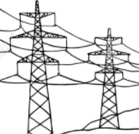
Antecedentes
En la actualidad muchas empresas requieren tener operaciones continuas, por lo cual es necesario contar con una alta disponibilidad en el suministro eléctrico
En establecimientos militares resulta crítico una falla eléctrica, debido al tipo de operaciones militares que manejan internamente
En la actualidad muchas empresas requieren tener operaciones continuas, por lo cual es necesario contar con una alta disponibilidad en el suministro eléctrico
Trabajo de titulación
Leydy Guambo
Cristian Pérez

Slide 4
Justificación e Importancia
Demanda
El sector eléctrico que ha sufrido cambios significativos a lo largo de los tiempos, esto se debe al pasar de los años, el crecimiento poblacional y la creación de las nuevas tecnologías
Plan de mejora
Actualmente el país cuenta con un plan de mejora de los sistemas de distribución de energía eléctrica, este proyecto se basa en satisfacer la demanda actual y a futuro de los clientes del servicio eléctrico, sin embargo estos planes de mejora trabajan a un nivel macro y no contemplan las instalaciones eléctricas antiguas y que debido a estas malas instalaciones existen grandes pérdidas de energía eléctrica
Trabajo
El trabajo de los establecimientos militares debe ser de forma continua debido a la clase de trabajo a realizar y el tipo de información que poseen
Implicación Práctica
Ofrecer un plan de mejora de las instalaciones eléctricas que posee el Fuerte Militar “Marco Aurelio Subía” (M.A.S), para un escenario actual y a futuro que cumpla con las normas técnicas necesarias
Trabajo de titulación
Leydy Guambo
Cristian Pérez

Slide 5
Objetivos
General
Realizar un estudio y propuesta de mejoramiento del sistema eléctrico del Fuerte Militar “Marco Aurelio Subía”.
Específicos
Realizar el levantamiento de los planos eléctricos de todo el lugar establecido y los diagramas unifilares del sistema de distribución eléctrica.
Realizar un estudio detallado de todas las cargas existentes en las instalaciones previamente mencionadas y efectuar los cálculos necesarios para determinar las pérdidas de corriente.

Slide 6
Objetivos
Específico
Revisar con qué tipo de instalaciones eléctricas cuenta actualmente el lugar e implementar normas vigentes establecidas por los organismos encargados de la ley de régimen del sector eléctrico.
Realizar un estudio para instalaciones futuras que tienen previsto el M.A.S, realizando el plan de instalaciones eléctricas a implementar.
Proponer un plan de mejora que presente un nuevo sistema de eléctrico con las normas correspondientes.

Slide 7
Temario
Introducción
Diseño de planos
Inventario de cargas
Análisis del consumo del fuerte
Plan de mejora
Conclusiones y recomendaciones
Presupuesto
Ingeniería de detalle

Slide 8
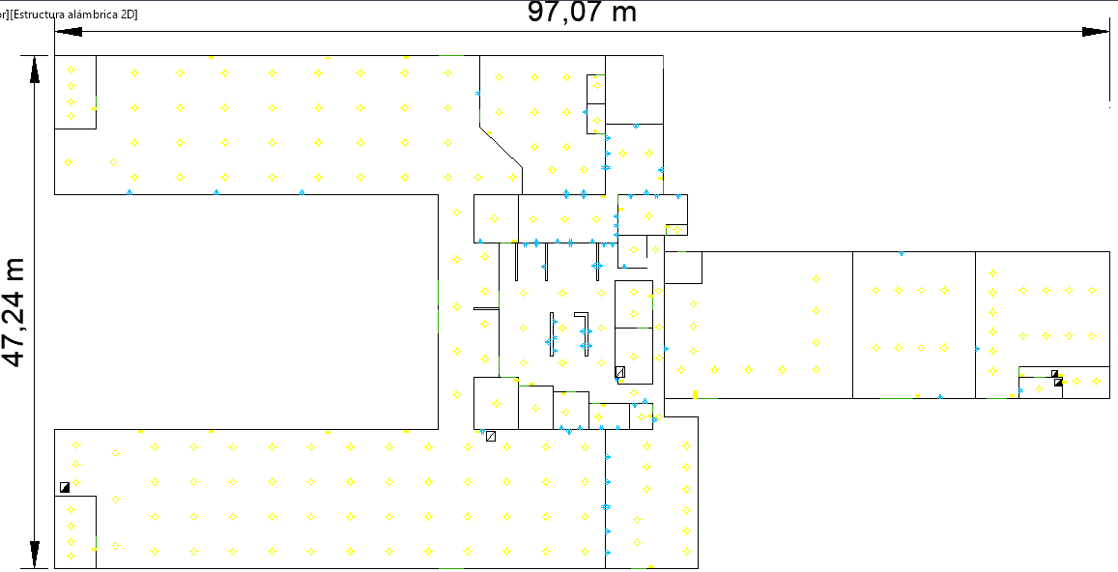
Diseño de planos

Slide 9
Temario
Introducción
Diseño de planos
Inventario de cargas
Análisis del consumo del fuerte
Plan de mejora
Conclusiones y recomendaciones
Presupuesto
Ingeniería de detalle

Slide 10
Inventario de cargas
Área | Aparatos Electrónicos | Potencia (W) | Numero | Tipo de carga | Frecuencia | POTENCIA TOTAL
Empresa de Balanceados (Área de oficina, bodega y vivienda) | microondas | 1000 | 1 | Continua | 60 | 1000
 | Televisor | 300 | 1 | Continua | 60 | 300
 | refrigeradora | 150 | 1 | Continua | 60 | 150
 | Licuadora | 800 | 1 | Continua | 60 | 800
 | computadora | 350 | 2 | Continua | 60 | 700
 | impresora | 350 | 1 | Continua | 60 | 350
 | luminarias | 100 | 12 | Continua | 60 | 1200
 | Cámaras | 100 | 3 | Continua | 60 | 300
Empresa de balanceados (Área de producción) | Paletizadoras | 8000 | 2 | Continua | 60 | 16000
 | Balanzas | 400 | 3 | Continua | 60 | 1200
 | luminarias | 100 | 10 | Continua | 60 | 1000

Slide 11
Inventario de cargas
Área | Aparatos Electrónicos | Potencia (W) | Numero | Tipo de carga | Frecuencia | POTENCIA TOTAL
Empresa de Balanceados (Área de oficina, bodega y vivienda) | microondas | 1000 | 1 | Continua | 60 | 1000
 | Televisor | 300 | 1 | Continua | 60 | 300
 | refrigeradora | 150 | 1 | Continua | 60 | 150
 | Licuadora | 800 | 1 | Continua | 60 | 800
 | computadora | 350 | 2 | Continua | 60 | 700
 | impresora | 350 | 1 | Continua | 60 | 350
 | luminarias | 100 | 12 | Continua | 60 | 1200
 | Cámaras | 100 | 3 | Continua | 60 | 300
Empresa de balanceados (Área de producción) | Paletizadoras | 8000 | 2 | Continua | 60 | 16000
 | Balanzas | 400 | 3 | Continua | 60 | 1200
 | luminarias | 100 | 10 | Continua | 60 | 1000
Potencia TOTAL CONSUMIDA | 1467650

Slide 12
Temario
Introducción
Diseño de planos
Inventario de cargas
Análisis del consumo del fuerte
Plan de mejora
Conclusiones y recomendaciones
Presupuesto
Ingeniería de detalle

Slide 13
Análisis de Consumo
POTENCIA CONSUMIDA KWH
MEDIDOR/MES | Medidor 1 | Medidor 2 | Medidor 3 | Aviación | TOTAL
ENERO | 57359,6 | 94 | 6877,45 | 7361,95 | 71693
FEBRERO | 23086,2 | 367 | 6212,6 | 827,3 | 30493,1
MARZO | 56447,2 | 127 | 4789,76 | 559,66 | 61923,62
ABRIL | 56199,6 | 139 | 4649,61 | 555,93 | 61544,14
MAYO | 51602,8 | 139 | 4257,93 | 531,32 | 56531,05
JUNIO | 48354 | 448 | 16545,66 | 925,46 | 66273,12
JULIO | 50616 | 42 | 7490,88 | 443,07 | 58591,95
AGOSTO | 48295,2 | 40 | 6107,76 | 749,41 | 55192,37
SEPTIEMBRE | 43463,9 | 28 | 6193,44 | 569,02 | 50254,36
PROMEDIO | 48380,5 | 158,22222 | 7013,8989 | 1391,4578 | 56944,079
TOTAL | 435424,5 | 1424 | 63125,09 | 12523,12 | 512496,71

Slide 14
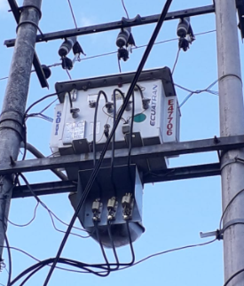
Transformador
Los transformadores que abastecen de energía al fuerte militar MAS, se encuentras ubicados en la base aérea, se dispone de 3 transformadores: Uno de 75 KW y Dos de 50KW.
En la inspección física se observa que el tercer transformador de 50KW se encuentra sobre dimensionado para el uso que tiene en la actualidad.
El transformador de 75KW, se encuentra trabajando bajo sobrecarga, debido a que los fusibles fueron cambiados a unos de mayor valor.
Trabajo de titulación
Leydy Guambo
Cristian Pérez

Slide 15
Generador
Una vez realizada la constatación física del fuerte militar MAS, se observa que el generador de energía, ubicado en la base aérea, abastece a todo el fuerte en caso de ausencia de energía.
El generador no tiene la capacidad de suministrar a todas las cargas existentes actualmente, por su antigüedad y falta de mantenimiento.
La repotenciación y la adquisición de los materiales generarían un alto costo económico para aumentar su vida útil sin garantizar que sea a largo plazo.
Trabajo de titulación
Leydy Guambo
Cristian Pérez

Slide 16
Temario
Introducción
Diseño de planos
Inventario de cargas
Análisis del consumo del fuerte
Plan de mejora
Conclusiones y recomendaciones
Presupuesto
Ingeniería de detalle

Slide 17
Diseño de iluminación
Trabajo de titulación
Leydy Guambo
Cristian Pérez

Slide 18
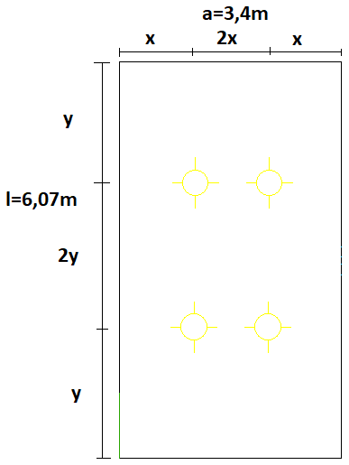
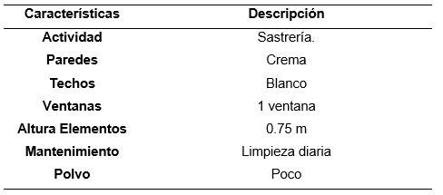
Calculo de diseño Eléctrico
Trabajo de titulación
Leydy Guambo
Cristian Pérez

Slide 19
Temario
Introducción
Diseño de planos
Inventario de cargas
Análisis del consumo del fuerte
Plan de mejora
Conclusiones y recomendaciones
Presupuesto
Ingeniería de detalle

Slide 20
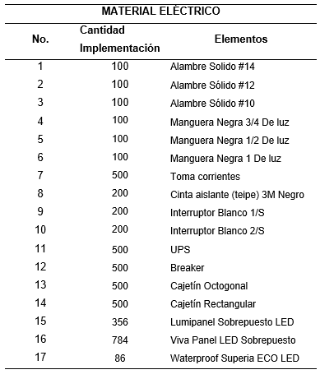
Ingeniería de detalle
Lista de materiales
Trabajo de titulación
Leydy Guambo
Cristian Pérez

Slide 21
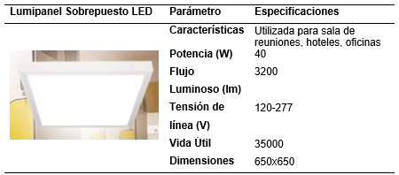
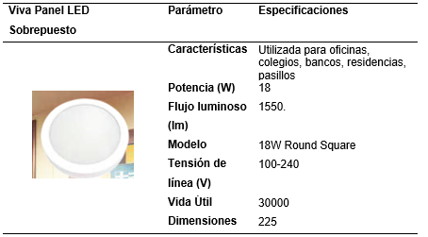
Descripción característica de los Elementos
Lumipanel Sobrepuesto LED
Viva Panel LED sobrepuesto

Slide 22
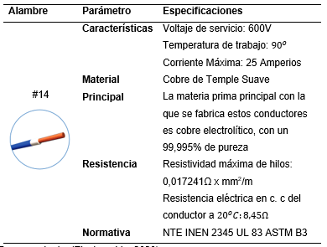
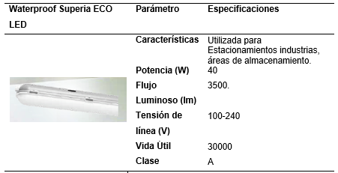
Descripción característica de los Elementos
Waterproof Superia ECO LED
Alambre sólido #14

Slide 23
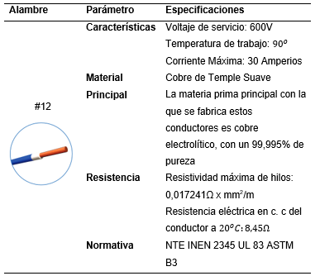
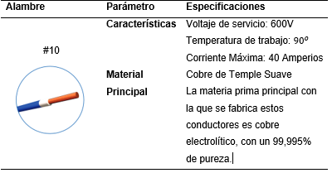
Descripción característica de los Elementos
Alambre sólido #12
Alambre sólido #10

Slide 24
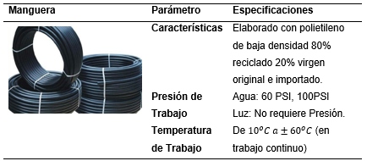
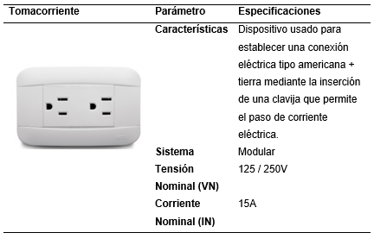
Descripción característica de los Elementos
Manguera Negra Luz
Tomacorriente

Slide 25
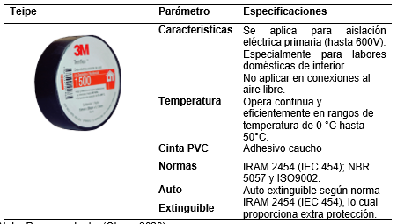
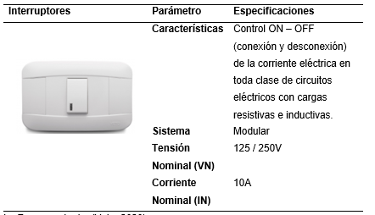
Descripción característica de los Elementos
Teipe
Interruptores

Slide 26
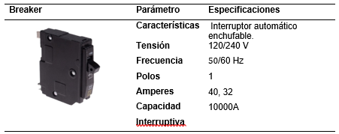
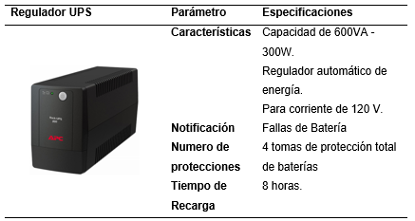
Descripción característica de los Elementos
Breaker
Regulador UPS

Slide 27
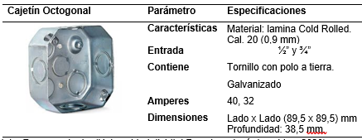
Descripción característica de los Elementos
Cajetín Rectangular
Cajetín Octogonal

Slide 28
Temario
Introducción
Diseño de planos
Inventario de cargas
Análisis del consumo del fuerte
Plan de mejora
Conclusiones y recomendaciones
Presupuesto
Ingeniería de detalle

Slide 29
Presupuesto Económico
Materiales Eléctricos
Trabajo de titulación
Leydy Guambo
Cristian Pérez

Slide 30
Presupuesto Económico
Materiales Eléctricos Transformador y Generador
La empresa PROYECFAMUNDO proporciono la información requerida completa de los materiales necesarios para su restauración.
Trabajo de titulación
Leydy Guambo
Cristian Pérez

Slide 31
Presupuesto Económico
La empresa PROYECFAMUNDO fue la única que proporciono además el costo de mano de obra.
Mano de Obra enfocado al transformador y generador
Trabajo de titulación
Leydy Guambo
Cristian Pérez

Slide 32
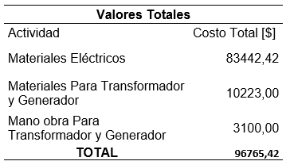
Presupuesto Económico
El costo total se toma en consideración los valores de la empresa y de los materiales Eléctricos necesarios no se considera la mano de obra por pedido del fuerte militar.
Valor Total
Trabajo de titulación
Leydy Guambo
Cristian Pérez

Slide 33
Temario
Introducción
Diseño de planos
Inventario de cargas
Análisis del consumo del fuerte
Plan de mejora
Conclusiones
Presupuesto
Ingeniería de detalle

Slide 34
Conclusiones
Se realizó un estudio mediante la toma física de datos al fuerte miliar, constatando que la mala distribución de cargas, instalaciones improvisadas y deterioro de las mismas a provocado que existan perdidas de energía, proponiendo como solución más viable un plan de mejora seccionado del sistema eléctrico.
Se realizó el levantamiento de los planos eléctricos de iluminación y fuerza de cada una de las instalaciones que comprenden el fuerte MAS, con el fin de conocer las cargas activas y así poder determinar la carga real.
Con la inspección física de cada una de las instalaciones se determinó la carga real en función de la que subministra los medidores pudiendo realizar el cálculo respectivo y determinando que existe un porcentaje de……… de perdidas siendo un valor muy considerable a nivel económico.

Slide 35
Conclusiones
Se concluye que las instalaciones actuales no cumplen con la norma vigente de la NEC teniendo en su mayoría instalaciones improvisadas para solventar la necesidad de energía, generando como consecuencia perdidas eléctricas y peligros hacia el personal civil y militar.
Las edificaciones planeadas a futuro quedaron totalmente suspendidas debido a las distintas dificultades que ha sufrido el país, sin embargo, se ha percatado que la energía subministrada por los transformadores no es suficiente para las cargas existentes, siendo el principal plan a futuro la repotenciación de este o a su vez su cambio.
El mayor consumo de energía del fuerte esta dado por de las instalaciones lumínicas siendo el principal punto a mejorar con el remplazo de luminarias de mejor potencia y mejor calidad.

Slide 36
Conclusiones
El generador presente en la base Aérea es el principal distribuidor de suministro de energía hacia todo el fuerte militar, actualmente debido a sus años de uso, y falta de mantenimiento adecuado se encuentra colapsado sin poder abastecer todas las necesidades eléctricas, ocasionando fallas en su funcionamiento, ya que al encender la maquinaria de la base aérea deja sin luz a los batallones 68 y 69, es de suma urgencia la repotenciación o cambio de dicho generador.
En función de kilovatios hora, el fuerte militar utiliza menos de lo que el medidor distribuye, esto se debe a existen varias fugas de energía, entre las cuales son mala instalación eléctrica en su mayoría, equipos que por ser antiguos presentan deterioros considerables y al no recibir un mantenimiento periódico están ocasionando una alta demanda de energía.
Las mayores pérdidas de energía que ocasiona un alto costo en las planillas eléctricas se deben al descuido del personal militar que mantiene las luminarias encendidas en el día en lugares innecesarios.

Slide 37
Conclusiones
El consumo eléctrico del fuerte militar MAS es alto, siendo el principal consumidor de energía las cargas lumínicas, con esta investigación se determina el remplazo de las luminarias a tipo led, ya que representa la mejor opción por su costo y cumplimiento de normas necesarias para el tipo de instalaciones.
Los transformadores existentes en el fuerte militar MAS se encuentran ubicados en el área de Aviación, los dos principales (75KW y 50KW) se encuentran sobrecargados al rededor del 30% de sobrecarga, por su mala distribución y falta de seccionamiento por lo cual existe un gran peligro para los equipos eléctricos, el personal civil y militar, se necesita realizar un seccionamiento de redes siendo la solución más viable por su costo.

Slide 38
Recomendaciones
Al no contar con planos actuales del fuerte militar se sugiere realizar los planos eléctricos internos por unidad mismos que pueden ser asociados a un proyecto de vinculación.
Se recomienda usar ups para cada una de las computadoras que se utiliza en el fuerte, debido a que se maneja información bastante delicada que en cada apagón de energía pueden verse afectados.
El fuerte militar MAS fue creado en una época, con una visión distinta a las necesidades actuales, sin tener políticas sustentables del consumo eléctrico. Desde la creación del fuerte militar MAS no se ha realizado ninguna modernización, la cual se hace sumamente necesario, con respecto a las necesidades actuales.
Para las luminarias se recomienda modernización de tecnología, el fuerte militar más tiene instalación de alto riesgo, con luminarias que no cumplen con las normas adecuadas.
Se recomienda un retrofit arquitectónico para mayor aprovechamiento de la luz natural, debido a que el fuerte militar MAS no trabaja en horas de la noche.

Slide 39
Trabajos Futuros
Debido a la sobrecarga de transformadores, se necesita hacer un estudio de seccionamiento de redes, ya que existe transformadores sobredimensionados para su uso o a su vez el cambio de varios de ellos.
El generador de energía que existe en la parte de aviación se encuentra en malas condiciones, por lo cual su uso es deficiente, se necesita un estudio de dicho generador, para recomendar una repotenciación o la compra de uno nuevo.
Varias de las redes de media potencia se encuentran soterradas a lo cual se recomienda un estudio del mismo, para la realización de planos, que el MAS lo necesita.
Existe muchas instalaciones en la cual se pueden aplicar automatismos, tal es el caso de la activación de la planta eléctrica.

